Slide 1
Дан планете Земље, обиљележава се 22. априла. Tреба да нас подјсети да је наша животна средина угрожена и да смо за то ми сами криви и одговорни.
https://uciteljicaivanavanja.wordpress.com/

Slide 2
Отпад се уствари налази свуда око нас… Ако би се потпуно немарно понашали и искоришћене ствари бацали гдје стигнемо, умјесто да га одлажемо у канте за смеће, вјероватно би убрзо око себе имали права брда отпада…
А то сигурно не желимо…Е, управо зато драги другари морамо пуно пажње посветити начину на који ћемо одлагати све оне ствари које морају завршити у смећу.
Није битно гдје се налазимо, у школи, кући, у парку, увијек морамо мислити како да нашу планету заштитимо од отпада…
Отпад остаје на земљи он се не раствара брзо већ му је потребно много година .За то вријеме он смјета биљкама и животињама.
https://uciteljicaivanavanja.wordpress.com/

Slide 3
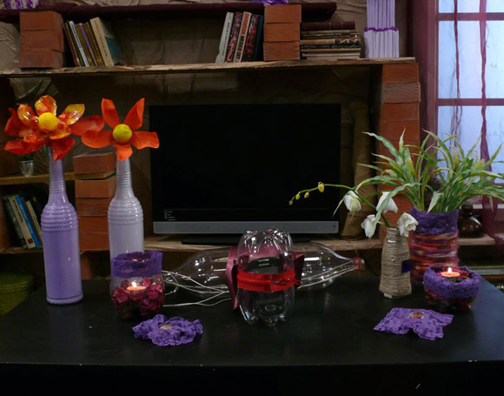
Смањи
Употријеби поново
Рециклирај

Slide 4
Рециклажа је издвајање материјала из отпада и његово поновно коришћење чиме се штједи енергија.
Рециклирати се може: стакло, папир, картон, алуминијум, гвожђе, пластика, керамика, електронски и електрични отпад, ...
https://uciteljicaivanavanja.wordpress.com/

Slide 5
https://uciteljicaivanavanja.wordpress.com/

Slide 6
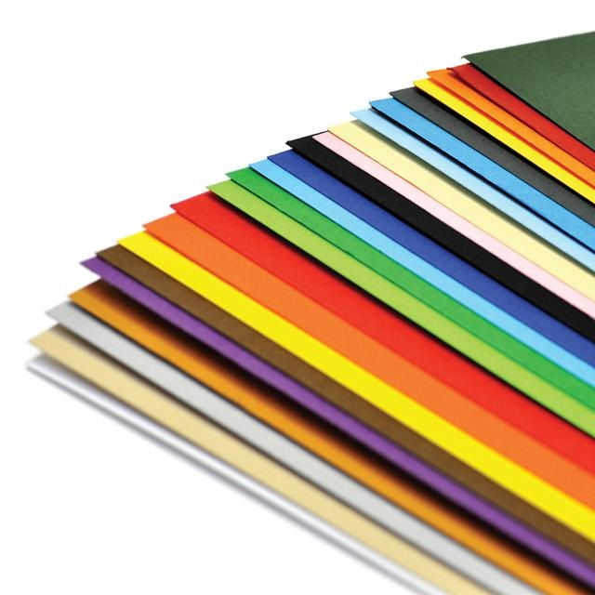
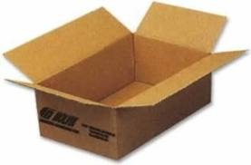
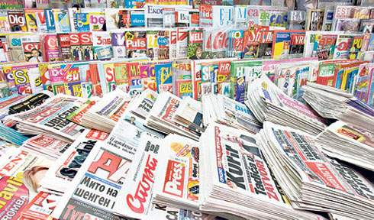
Папир и картон
ВРИЈЕМЕ РАСТВАРАЊА ПАПИРА ЈЕ 10 ДО 30 ДАНА.
https://uciteljicaivanavanja.wordpress.com/

Slide 7
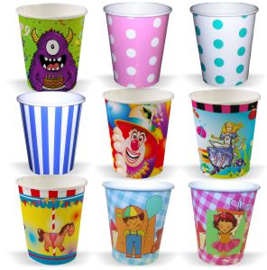
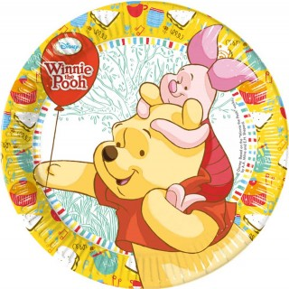
Смањи
Смањити отпад!
Приликом писања не користите нову страницу или нови лист папира, већ наставите писати на истој страници како би уштедјели папир.Не цјепајте листове из свеске. Тиме штједимо папир. Приликом школских забава,рођендана или прослава не користите посуђе и прибор направљено од папира намјењено једнократној употреби већ нормално посуђе и прибор које се може опрати и више пута користити.
https://uciteljicaivanavanja.wordpress.com/

Slide 8
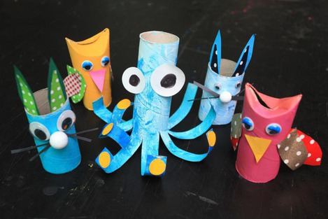
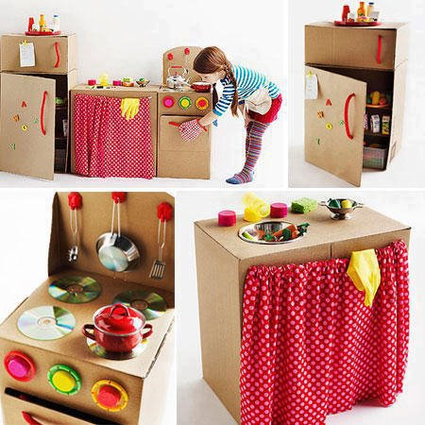
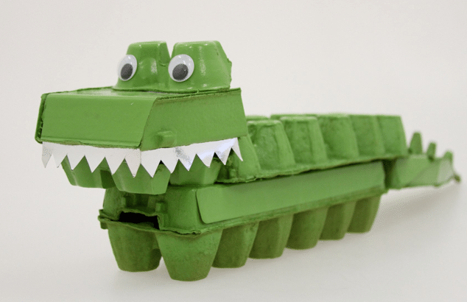
Употријеби поново
Како поново употријебити?
Употребљене папире користити за биљешке, цртање...картонске кутије искористити са одлагање старе одеће, књига, играчака... направити нове играчке , украсе ....
https://uciteljicaivanavanja.wordpress.com/

Slide 9
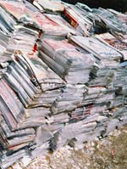
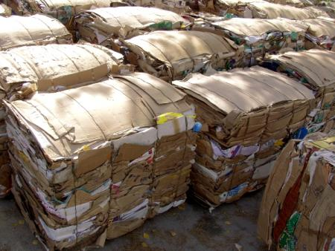
Рециклирај
Рециклирајмо!
Папир одлажимо у плаве контејнере.
https://uciteljicaivanavanja.wordpress.com/

Slide 10
Занимљиво
Јесте ли знали?
Рециклирањем 1 тоне папира спашава 17 стабала, 230 литара нафте (довољно да се аутом пређе
2 570 км), 4,100 киловата енергије (довољно електричне енергије да једно домаћинство троши 6 мјесеци), 27 килограма загађења ваздуха, а смањује се и отпад.
30 година је потребно да израсте ново дрво
https://uciteljicaivanavanja.wordpress.com/

Slide 11
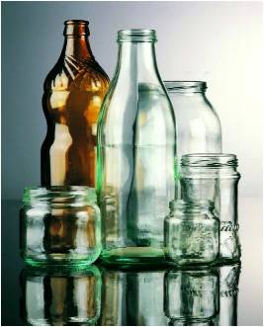
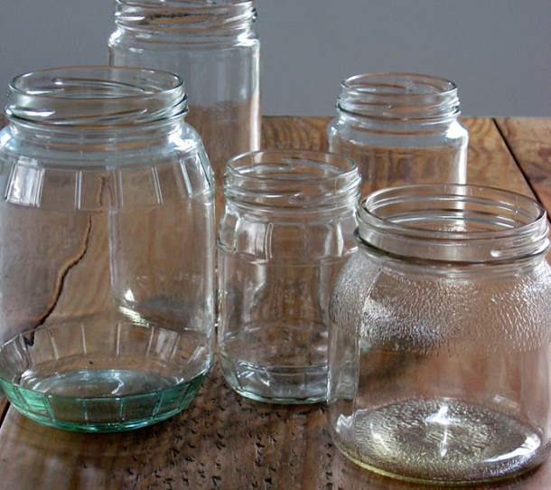
Стакло
Јесте ли знали?
Стакло се може рециклирати неограничен број пута. Вријеме растварања стаклене флаше-никада.
https://uciteljicaivanavanja.wordpress.com/

Slide 12
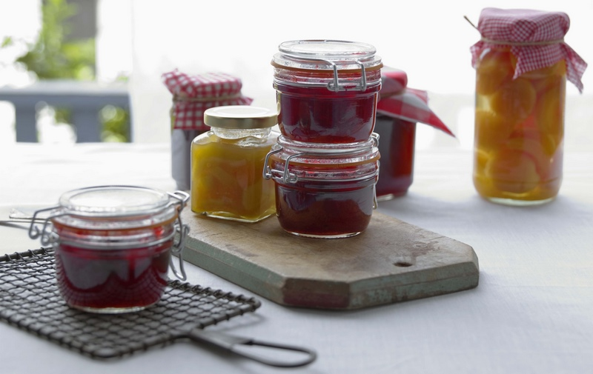
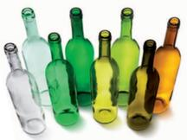
Смањи
Повратном амбалажом, количина отпада се смањује неколико десетина пута као и поновном употребом.
https://uciteljicaivanavanja.wordpress.com/

Slide 13
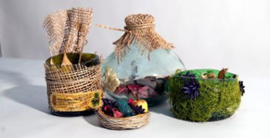
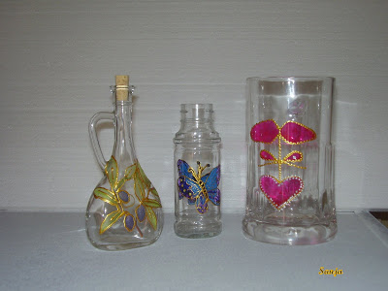
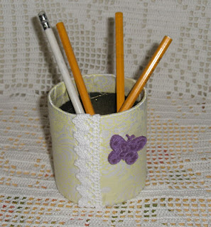
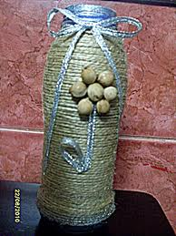
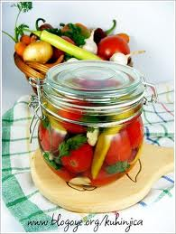
Употријеби поново
Празна стаклена амбалажа може послужити као сталак за оловке, као ваза, може послужити за зимницу.....
https://uciteljicaivanavanja.wordpress.com/

Slide 14
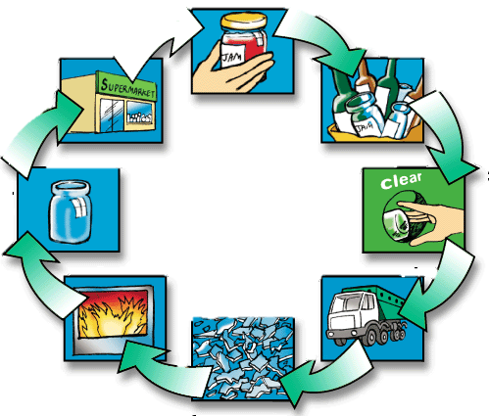
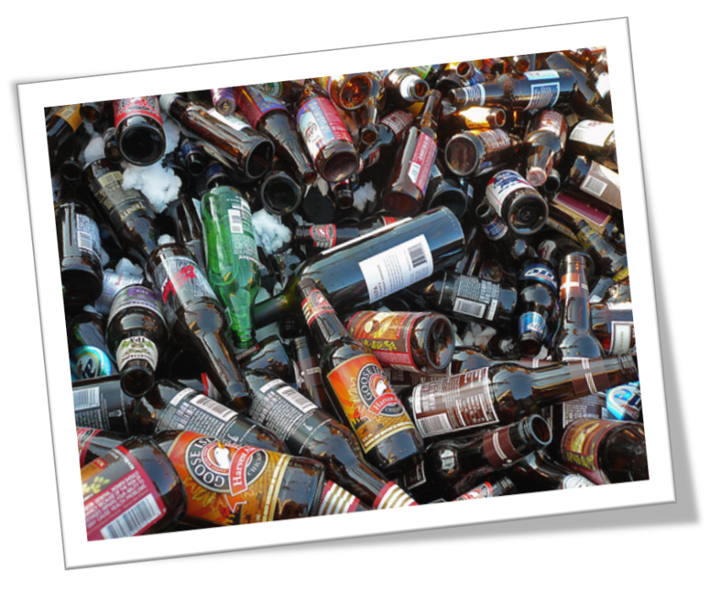
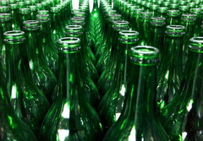
Рециклирај
Рециклирајмо!
Стаклену амбалажу одлажимо у зелене контејнере.
https://uciteljicaivanavanja.wordpress.com/

Slide 15
Занимљиво
Употребљавајте један производ више пута! Стакло може да се рециклира 100% и да се неограничено пута изнова користи! 1 рециклирана стаклена флаша сачува толико енергије колико је потребно компјутеру да ради 25 минута!
https://uciteljicaivanavanja.wordpress.com/

Slide 16
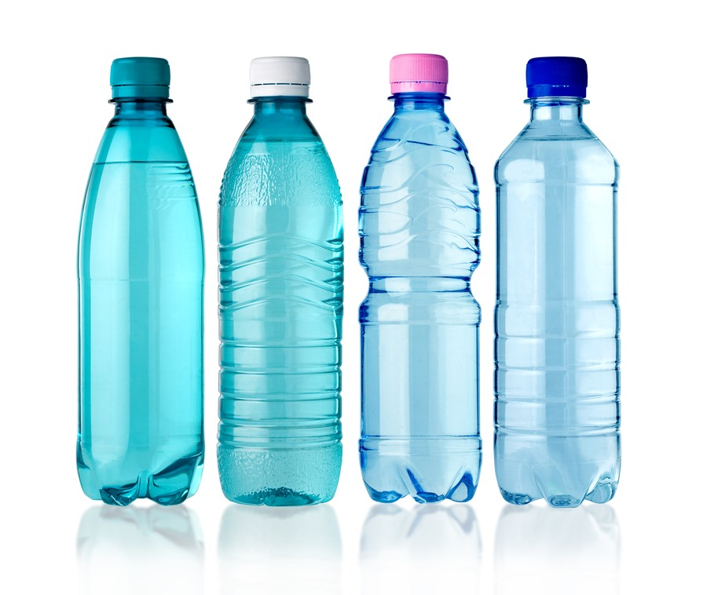
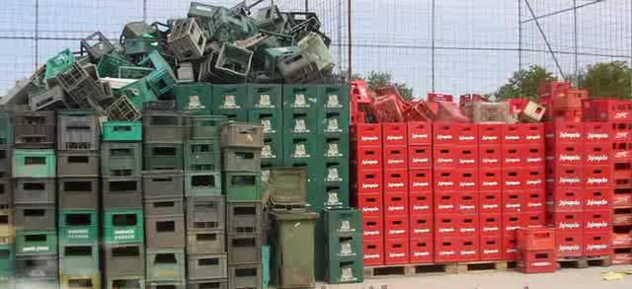
Пластика
Пластици треба од 100-400 година да се раствори!
https://uciteljicaivanavanja.wordpress.com/

Slide 17
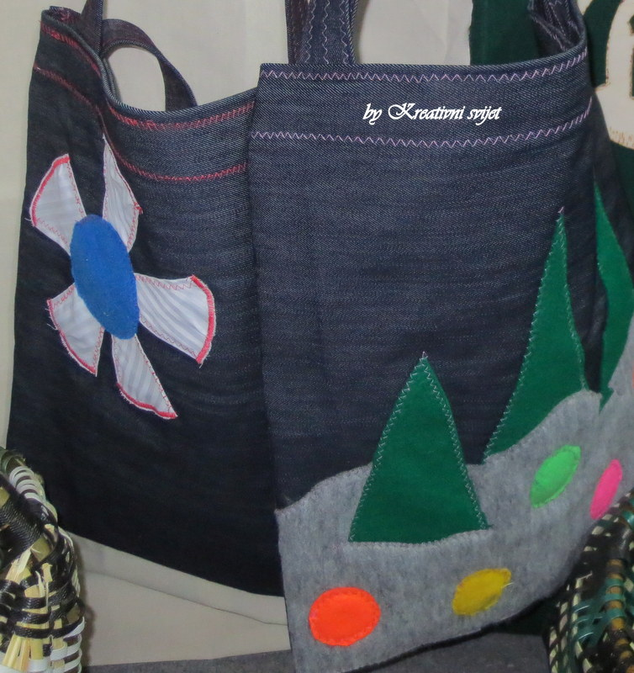
Смањи
Смањите отпад!
Када идете у продавницу уместо најлон кеса понесите своју платнену торбу. Користити сокове из стаклене амбалаже
https://uciteljicaivanavanja.wordpress.com/
https://uciteljicaivanavanja.wordpress.com/

Slide 18
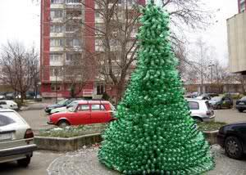
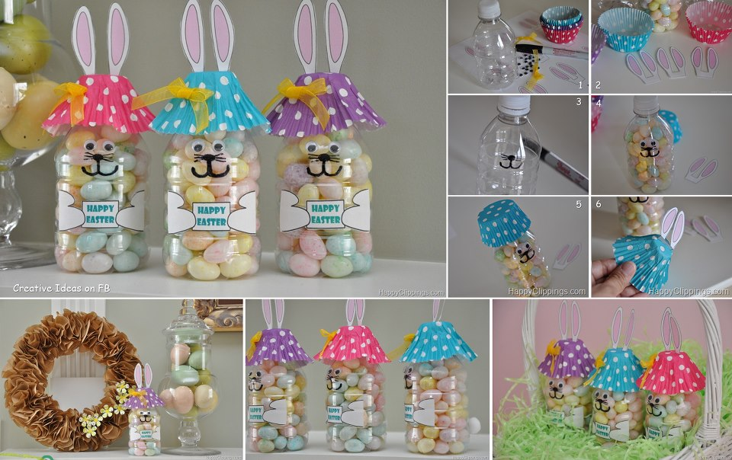
Употријеби поново
Искоришћена амбалажа се може поново употријебити, зависи само колико смо креативни, као украс, сталак за оловке, ваза...
https://uciteljicaivanavanja.wordpress.com/

Slide 19
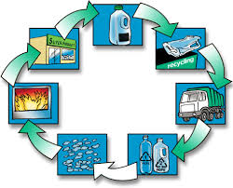
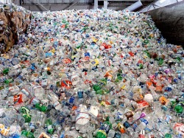
Рециклирај
Рециклирајмо!
Пластику одлажимо у жуте контејнере.
https://uciteljicaivanavanja.wordpress.com/

Slide 20
Занимљиво
Јесте ли знали?
Рецилажом пет боца од 2 литра добије се довољно пластичног материјала за производњу једне скијашке јакне.
https://uciteljicaivanavanja.wordpress.com/

Slide 21
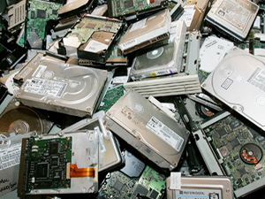
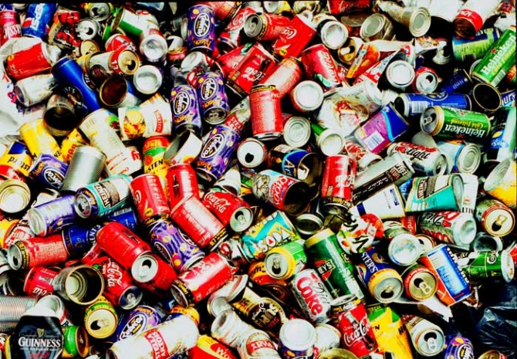
Алуминијум
Вријеме растварања алиминијума до 500 година.
https://uciteljicaivanavanja.wordpress.com/

Slide 22
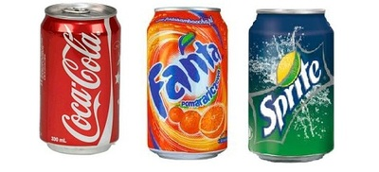
Смањи
Смањите отпад!
За исту запремину пића, при изради алуминијумске конзерве, потроши се 20 пута више енергије него при изради повратне флаше од стакла. Предност треба дати стакленој амбалажи!
https://uciteljicaivanavanja.wordpress.com/

Slide 23
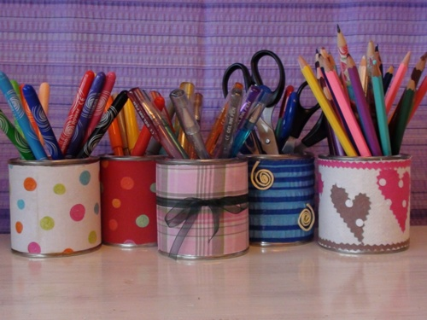
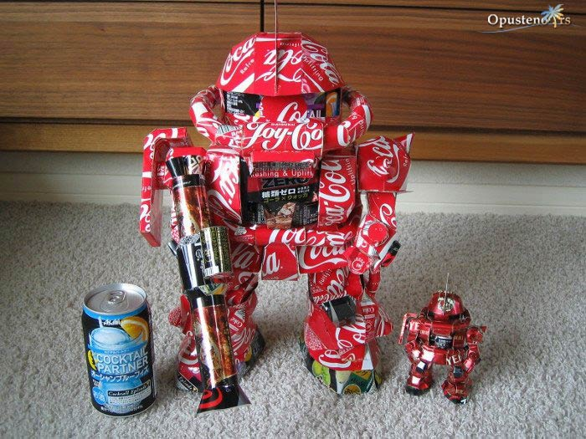
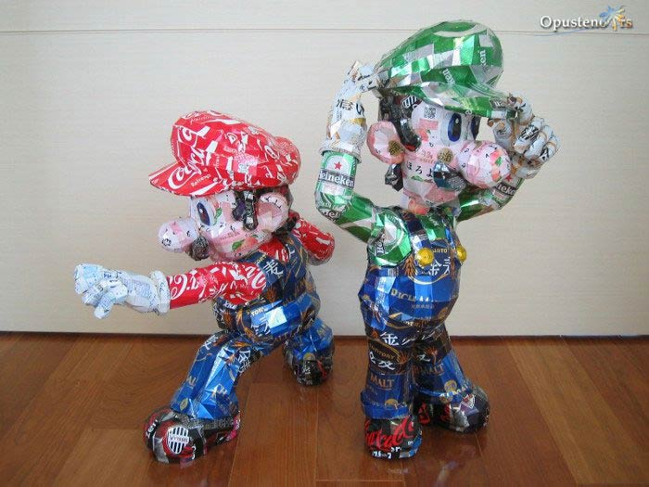
Употријеби поново
Како још употребити?
Искористити конзерву за сталак за оловке, вазу, направити свећњак, игеачку....
https://uciteljicaivanavanja.wordpress.com/

Slide 24
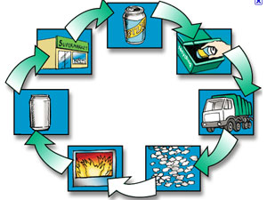
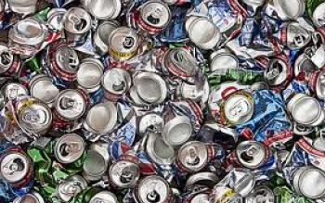
Рециклирај
Рециклирајмо!
Однесимо употребљене конзерве до црвеног контејнера за метал.
https://uciteljicaivanavanja.wordpress.com/

Slide 25
Занимљиво
Јесте ли знали?
Рециклажом 1 конзерве од алуминијума, уштеди се енергије довољне за рад 3 сата рачунара или за рад 2 сата телевизора.
https://uciteljicaivanavanja.wordpress.com/

Slide 26
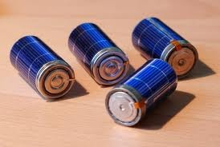
Опасни отпад
Опасни отпад чини мали дио укупне масе отпада, али представља велику пријетњу околини и људском здрављу!
Батерије одложите у (на улазима неких трговина и трговачких
центара) или контактирајте фирме овлашћене за скупљање отпадних батерија и акумулатора. Користите батерије које се могу више пута поново пунити.
Старе лијекове и лијекове које више не користите однесите у апотеке.
Оне су их дужне преузети.

Slide 27
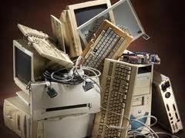
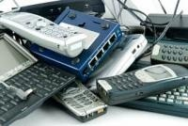
Електронска опрема
Смањите отпад!
Рачунаре, телефоне и осталу електронску опрему набављати само кад је потребно. Не пратити трендове, већ своје потребе!
Јесте ли знали?
Електронска опрема садржи тешке метале и остале опасне материје те са њима треба опрезно поступати. Електронски отпад је најбрже растућа врста отпадa на свету.
Рециклирајте!
Контактирајте овлашћеног сакупљача електронског отпада!
Како поново употребити?
Донирати школама или другим организацијама ако вам та опрема више није потребна, или поклонити еколошким удружењима која ће њиховом продајом финансирати заштиту околине.
https://uciteljicaivanavanja.wordpress.com/

Slide 28
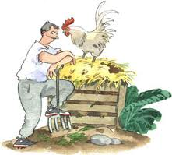
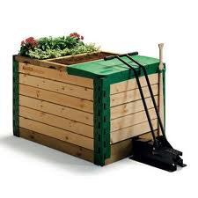
Биоотпад
Биоотпад је кухињски отпад - остаци од хране и вртни, зелени отпад. За биоотпад је најбоље да се биолошки прераðује на мјесту настанка. Време разградње хране цвијећа и свих органских производа-1 до 2 недеље.
https://uciteljicaivanavanja.wordpress.com/

Slide 29
КВИЗ
https://uciteljicaivanavanja.wordpress.com/

Slide 30
1. Зашто се обиљежава Дан планете земље
Да се подјсетимо да је наша
планета угрожена
2. Тог дана јој је рођендан
https://uciteljicaivanavanja.wordpress.com/

Slide 31
БРАВО
Настави даље
https://uciteljicaivanavanja.wordpress.com/

Slide 32
Није тачно
Покушај поново
https://uciteljicaivanavanja.wordpress.com/

Slide 33
2. Да бисмо штедјели папир приликом
школских забава,рођендана или прослава
треба користити:
Посуђе и прибор направљено од папира
намјењено једнократној употреби
Нормално посуђе и прибор које се може
опрати и више пута користити
https://uciteljicaivanavanja.wordpress.com/

Slide 34
БРАВО
Настави даље
https://uciteljicaivanavanja.wordpress.com/

Slide 35
Није тачно
Покушај поново
https://uciteljicaivanavanja.wordpress.com/

Slide 36
3. Које боје је контејнер у који одлажемо
Папир за рециклажу?
Црвене
Жуте
Плаве
https://uciteljicaivanavanja.wordpress.com/

Slide 37
БРАВО
Настави даље
https://uciteljicaivanavanja.wordpress.com/

Slide 38
Није тачно
Покушај поново
https://uciteljicaivanavanja.wordpress.com/

Slide 39
4.Колико је времена потребно да се
раствори стакло:
100 година
Никад се не раствори
50 година
https://uciteljicaivanavanja.wordpress.com/

Slide 40
БРАВО
Настави даље
https://uciteljicaivanavanja.wordpress.com/

Slide 41
Није тачно
Покушај поново
https://uciteljicaivanavanja.wordpress.com/

Slide 42
5. Које боје је контејнер у који одлажемо
Стакло за рециклажу?
Црвене
Зелене
Плаве
https://uciteljicaivanavanja.wordpress.com/

Slide 43
БРАВО
Настави даље
https://uciteljicaivanavanja.wordpress.com/

Slide 44
Није тачно
Покушај поново
https://uciteljicaivanavanja.wordpress.com/

Slide 45
6. Искоришћена пластична
амбалажа се може поново употријебити:
Да се направи нешто креативно
2. Да се поново употријеби као амбалажа.
https://uciteljicaivanavanja.wordpress.com/

Slide 46
БРАВО
Настави даље
https://uciteljicaivanavanja.wordpress.com/

Slide 47
Није тачно
Покушај поново
https://uciteljicaivanavanja.wordpress.com/

Slide 48
7. Које боје је контејнер у који одлажемо
пластику за рециклажу?
Црвене
Плаве
Жуте
https://uciteljicaivanavanja.wordpress.com/

Slide 49
БРАВО
Настави даље
https://uciteljicaivanavanja.wordpress.com/

Slide 50
Није тачно
Покушај поново
https://uciteljicaivanavanja.wordpress.com/

Slide 51
8. За израду које амбалаже је потребно више енергије:
Алуминијумске
Стаклене
https://uciteljicaivanavanja.wordpress.com/

Slide 52
БРАВО
Настави даље
https://uciteljicaivanavanja.wordpress.com/

Slide 53
Није тачно
Покушај поново
https://uciteljicaivanavanja.wordpress.com/

Slide 54
9. Које боје је контејнер у који одлажемо
метал за рециклажу?
Црвене
Жуте
Плаве
https://uciteljicaivanavanja.wordpress.com/

Slide 55
БРАВО
Настави даље
https://uciteljicaivanavanja.wordpress.com/

Slide 56
Није тачно
Покушај поново
https://uciteljicaivanavanja.wordpress.com/

Slide 57
Крај
БРАВО!!!
https://uciteljicaivanavanja.wordpress.com/

Slide 58
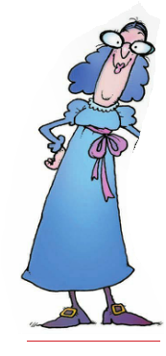
Корисни савјети!
Купујте производе израðене од рециклираног материјала!
Израда производа од рециклираног материјала захтева мање количине енергије. Нпр. за израду лименке од рециклираног материјала (алуминијума) троши се 95% мање енергије него када се за израду исте лименке употребљава примарна сировина!
Сазнајте где су рециклажна складишта!
Одлажите стиропор, картон, акумулаторе, моторна уља, опасни отпад из куће (пестициде, лекове, разреðиваче, боје, и остале хемикалије), електричну и електронску опрему и зелени отпад у рециклажна складишта.
Не бацајте, поправите!
Пре него се одлучите на куповину новог уреðаја, покушајте поправити стари и поново га искористити. Уреðаје које више не требате или не желите , не бацајте, радије их поклоните!.
Избегавајте стварање отпада!
Овај савет можете применити већ приликом куповине. Купујте производе без сувишне амбалаже.
https://uciteljicaivanavanja.wordpress.com/

Slide 59
https://uciteljicaivanavanja.wordpress.com/

